Slide 1
系统集成与优化 （System Integration and Optimization）
主讲教师：刘振元
联系电话：13995552449，027-87559490
电子邮箱：zyliu@mail.hust.edu.cn QQ：834789494
办公地点：华中科技大学南一楼西308 / 新大楼S605

Slide 2
课程内容体系
系统集成体系框架
生产计划与控制
企业生产与运作系统
生产规划
主生产计划
物料需求计划
能力需求计划
生产调度
集散控制系统

Slide 3
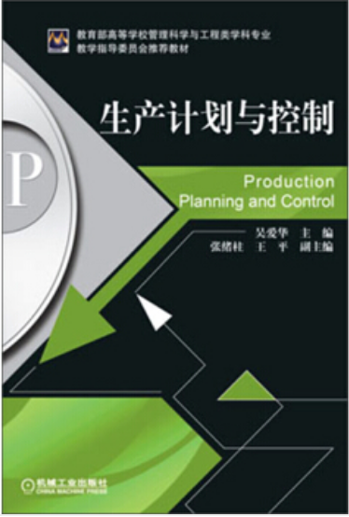
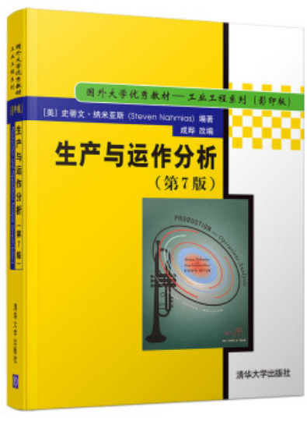
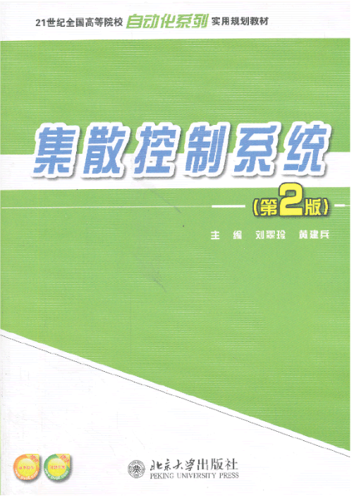
主要参考教材
吴爱华, 张绪柱, 王平. 生产计划与控制（第1版）. 北京: 机械工业出版社, 2017
Nahmias S. Production and Operations Analysis（7th Edition）, 北京: 清华大学出版社, 2018
刘翠玲，黄建兵.集散控制系统（第2版）.北京：北京大学出版社，2013

Slide 4
第1章 系统集成体系框架
1.1 系统的基本概念
1.2 系统集成
1.3 企业信息系统集成
1.4 系统集成与智能制造

Slide 5
1.1 系统的基本概念
大家见过哪些系统？
什么是系统？

Slide 6
1.1 系统的基本概念
系统论的创立者贝塔朗菲：相互作用的要素的综合体
目前比较公认的定义：系统是为达到某种目的，由相互作用、相互关联的若干要素结合而成的具有特定功能的有机整体

Slide 7
系统的三要素
输入
系统
输出
系统是相对于外部环境而言的，外部环境向系统提供资源、能量、信息等，称为“输入”
系统应用自身所具有的功能，对输入的元素进行转换处理，形成有用产品，再“输出”到外部环境供其使用
由于外部环境的影响，系统的输出结果可能偏离预期目标，所以系统还具有将输出结果的信息反馈给输入的功能。

Slide 8
系统的三要素
系统环节构成：
输入部分
输出部分
转换过程
系统运行过程中的信息反馈
系统的一般模式

Slide 9
系统的主要特征
整体性：整体大于部分之和 1+1>2
相关性：系统构成要素之间存在着相互作用和相互依赖的内在联系
目的性：任何一个系统都是以实现某种功能为目的的，其行为具有极其明确的目标
动态性：系统的动态性是指系统处于不断的变化和运动之中
适应性：系统必须具有自我调节能力，以适应环境的各种变化

Slide 10
几种基本的系统原理
整体性原理：整体大于它的各个部分的总和
层次性原理：系统组织在地位与作用、结构与功能上表现出等级秩序，形成具有质的差异的系统等级
开放性原理：系统具有不断与外界环境交换物质、能量、信息的性质和功能（接口）
目的性原理：系统在与环境的相互作用中，表现出某种趋向预先确定的状态的特性

Slide 11
系统的结构和功能
系统结构是指系统内部各组成要素之间的相互关系、相互作用方式或秩序，即各要素之间在时间和空间排列组合的具体形式
系统功能是指系统与外部环境相互作用所反映出来的能力，它体现了一个系统与外部环境之间的物质、能量和信息的输入输出的转换关系

Slide 12
系统的层次结构：以身边的系统为例
物流系统
教学组织系统

Slide 13
系统的层次结构
战略层：主要对物流系统的总体结构和功能进行统一的规划、设计和评估，其核心内容是物流系统战略规划、供应链物流设计和物流系统评价等
战术层：在总体战略规划的前提下对物流系统流程进行计划、调度和控制
作业层：是按照战术层的计划和调度规则来完成物品的时间转移和空间转移，从而创造出时间效用和空间效用。作业层是生产活动得以实现和运作的载体

Slide 14
系统的功能结构
以物流系统为例：
物流系统的功能指的是物流系统所具有的完成基本物流活动的能力
物流系统功能要素之间相互作用和组合的方式就是物流系统的功能结构
物流系统从功能结构上可分为物流信息系统和物流作业系统两个子系统

Slide 15
系统的功能结构
以物流系统为例：
物流信息系统与物流作业系统的层次关系：
信息系统对作业系统下达指令，作业系统反馈信息给信息系统；
信息系统处在作业系统的上层，起着调控管理的作用。

Slide 16
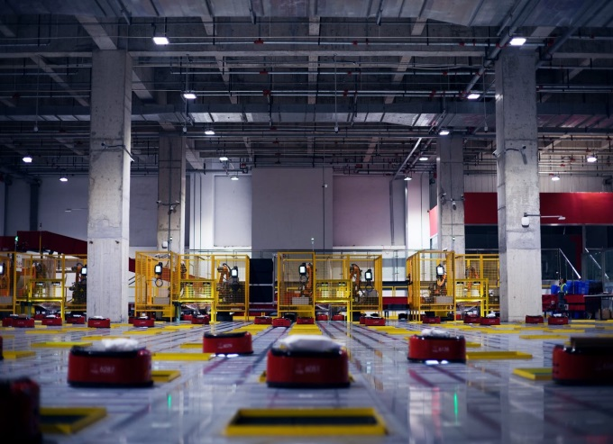
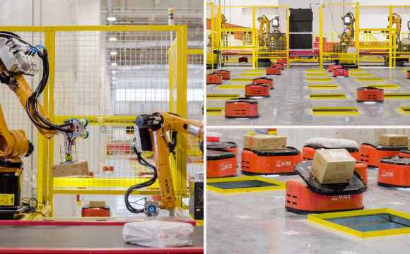
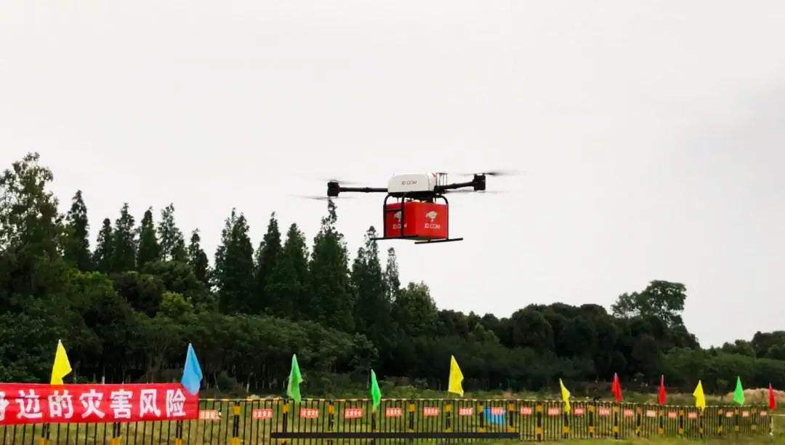
系统的功能结构
无人仓系统：
自动化
京东
菜鸟
亚马逊
+
信息化
+
智能化
系统化：系统建模、系统分析、系统设计、系统优化
智能化：智能感知与识别、智能优化与调度、智能分析与决策

Slide 17
系统的结构和功能
系统结构是系统功能的基础，结构决定功能。系统结构说明了系统内部状态和内部作用，而系统功能说明了系统的外部状态和外部作用，它是系统内部固有能力的外部表现，是由系统结构所决定的
系统结构具有相对的独立性，系统功能则具有易变性和相关性，它对系统结构具有绝对的依赖性，它的发挥受环境变化和系统结构的决定和制约

Slide 18
1.2 系统集成
大家见过系统集成的场景吗？
什么是系统集成？

Slide 19
1.2 系统集成
定义：
集成：一个整体的各部分之间能彼此有机地、协调地工作，以发挥整体效益，达到整体性能好、功能强的目的
系统集成：根据用户需求，优选各种技术和产品，将各个分离子系统连接成为一个完整、可靠、经济和有效的整体，并使之能彼此协调工作，发挥整体效益，达到整体优化的目的
系统集成是一门综合性很强的技术

Slide 20
1.2 系统集成
定义：
狭义的系统集成：对分散、异构的系统进行集成的过程，局限在工程技术范畴。
广义的系统集成：按照管理变革的要求对业务流程进行改造或再造，同时对分散、异构的系统进行集成的过程。
系统集成的目的：将系统建设或改造成为具有较高环境适应能力的系统。

Slide 21
1.2 系统集成
系统集成的含义：体现在过程、状态和效用三个方面
过程层面--集成是一种建设过程，将分散的事物统一成相互联系、相互制约、优势互补的系统化建设过程。
状态层面--集成后产生的再造系统体现了相关性、整体性和目标性等状态，是一个整体，而不是一盘“散沙” 。
效用层面--形成协同的整体，实现系统整体更优，体现出某些功能目标方面的改进和优化。

Slide 22
1.2 系统集成
案例：
建造一个计算机网络并成功地开发各种分布应用，系统集成工程师要懂得计算机网络硬件和软件、计算机操作系统、数据库技术、联机事务处理技术，要有系统工程的观念
当不同厂家的计算机产品、网络产品、操作系统和数据库产品组合在一起时，常常会遇到许多具体的、有些是深层次的技术问题

Slide 23
1.2 系统集成
案例：
例如有一系列计算机运行着Harmony、Linux和Windows操作系统，作为一个系统管理员，可能必须至少需要完成下述工作中的两条：
确保所有的计算机之间可以进行通信
使所有的计算机可以实现文件共享
确保用户可以从任意一台计算机上进行打印操作
所有计算机都连接到互联网上
在任意一台计算机上执行管理操作

Slide 24
系统集成的分类
一般可分解为硬件集成、网络集成、软件集成、数据集成、业务过程集成和应用集成
硬件集成：使用硬件设备把各个子系统连接起来，以达到或超过系统设计的性能技术指标
软件集成：为某特定的应用环境架构的工作平台
网络集成：主要包括网络互连设备、传输介质、布线系统、服务平台、网络操作系统等，通常需要面对混合网络

Slide 25
系统集成的分类
数据集成：为了完成应用集成和业务过程集成，必须首先解决数据和数据库的集成问题。在集成之前，首先要对数据进行标识并编成目录，另外还要确定元数据模型
应用系统集成：为两个应用中的数据和函数提供接近实时的集成
业务过程集成：包括业务管理、进程模拟以及综合任务、流程、组织和进出信息的工作流，还包括业务处理中每一步都需要的工具

Slide 26
系统集成的原则
系统集成应遵循的原则：
开放性和标准化原则
实用性和先进性原则
可靠性和安全性原则
可用性和经济性原则

Slide 27
系统集成视图
系统运行的基本单位，完成某种数据操纵
系统集成的内容
组织
要素
功能
人、设备、技术、原材料等
使用
运行
系统内的数据、方法等
资源
系统
交换
外部数据、方法等
外界环境资源
环境

Slide 28
系统集成视图
功能映射到要素，多对多映射
组织
要素
功能
系统要素使用需要的资源
使用
运行
使用资源、产生资源
资源
系统
交换
系统与外界的资源交换
外界环境资源
环境

Slide 29
系统集成视图
系统的集成视图
功能视图（业务视图）—从业务功能角度观察系统
信息视图—从信息流、信息操纵、信息服务角度观察系统
资源视图—从资源配置、使用及流动角度观察系统
组织视图—从系统的组织结构角度观察系统

Slide 30
系统集成视图
功能视图
功能集成面向业务，也可称为业务集成
功能集成过程
功能集成的实物性成果：应用系统、相关规程（文档）
系统集成的背景及各项集成要求
功能模块分析与结构优化
功能集成框架
功能约束
培训与维护
功能设计
功能实现
建模技术及工具
框架理论技术
功能设计技术
功能实现工具
分布式技术/Web技术/工作流技术/J2EE/.NET/Web Service/SOA
计算模式；体系结构；功能结构（包图、功能结构图）
UML、DFD
角色/业务/功能/数据
OOD (UML建模)、结构化设计(HIPO)
功能集成的指导思想和技术
编码、测试；OS/DBMS/中间件安装配置
系统分析
总体设计
详细设计
系统实现
系统维护

Slide 31
系统集成视图
功能视图
功能视图描述
静态结构描述
功能结构图及功能规格说明(设计)
用例图
包图、类图
动态结构描述
顺序图/协作图
活动图/状态图
数据流图/程序流程图
功能
子功能1
……
子功能n
子功能11
……
子功能1m
子功能n1
……

Slide 32
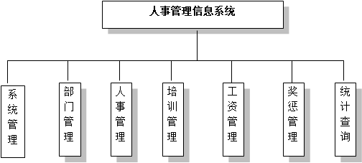
系统集成视图
功能视图
功能视图描述
静态结构描述
功能结构图及功能规格说明
用例图
包图、类图
动态结构描述
顺序图/协作图
活动图/状态图
数据流图/程序流程图

Slide 33
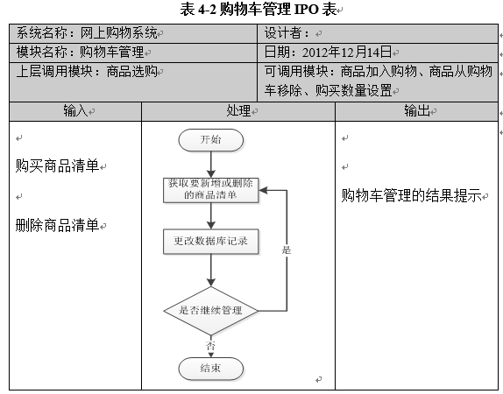
系统集成视图
功能视图
功能视图描述
静态结构描述
功能结构图及功能规格说明
用例图
包图、类图
动态结构描述
顺序图/协作图
活动图/状态图
数据流图/程序流程图
H：功能组成（功能结构图）
I：输入(键盘、数据表、其它)
子功能ij
P：处理流程/步骤
O：输出(显示、数据表、打印)
IPO图
系统名称：某印务有限公司生产计划管理系统
模块名称：销售计划编制
上层调用模块：计划编制模块
可调用的下层模块：能力需求计划编制
输入：
产品名称、产品规格、客户名称、年度销售计划量
输出：
产品名称、产品规格、客户名称、半年销售计划量、季度销售计划量、月度销售计划量
处理：
调用能力需求计划对年度销售计划量进行计算，判断是否能够完成；
若步骤1可执行，则计算：半年销售计划=年度销售计划÷2，否则返回错误提示；
是否需要手动调整系统建议半年计划，如需要调整可手动进行计划分配，完成后审核存档；
计算：季度销售计划=半年销售计划÷2；
是否需要手动调整系统建议季度计划，如需要调整可手动进行计划分配，完成后审核存档；
计算：月度销售计划=季度销售计划÷3；
是否需要手动调整系统建议月度计划，如需要调整可手动进行计划分配，完成后审核存档；

Slide 34
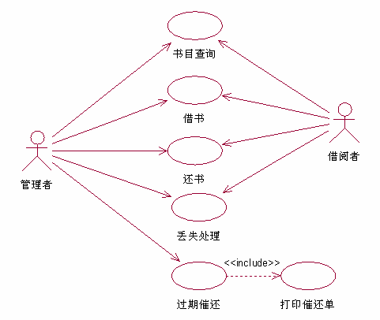
系统集成视图
功能视图
功能视图描述
静态结构描述
功能结构图及功能规格说明
用例图(需求)
包图、类图
动态结构描述
顺序图/协作图
活动图/状态图
数据流图/程序流程图

Slide 35
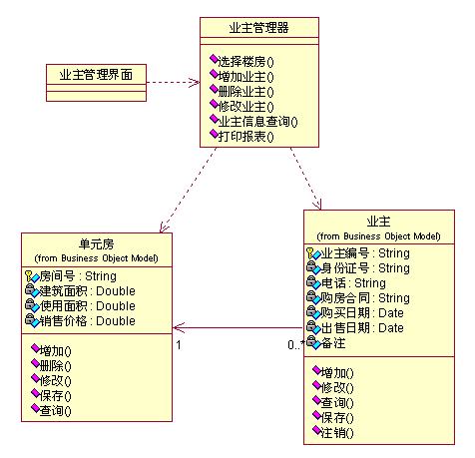
系统集成视图
功能视图
功能视图描述
静态结构描述
功能结构图及功能规格说明
用例图
包图、类图(需求、设计)
动态结构描述
顺序图/协作图
活动图/状态图
数据流图/程序流程图

Slide 36
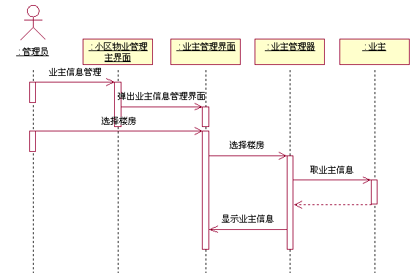
系统集成视图
功能视图
功能视图描述
静态结构描述
功能结构图及功能规格说明
用例图
包图、类图
动态结构描述
顺序图(需求、设计)/协作图
活动图/状态图
数据流图/程序流程图

Slide 37
系统集成视图
功能视图
功能视图描述
静态结构描述
功能结构图及功能规格说明
用例图
包图、类图
动态结构描述
顺序图/协作图
活动图(需求、设计)/状态图
数据流图/程序流程图

Slide 38
系统集成视图
功能视图
功能视图描述
静态结构描述
功能结构图及功能规格说明
用例图
包图、类图
动态结构描述
顺序图/协作图
活动图/状态图(设计)
数据流图/程序流程图(设计)
典型的服务系统

Slide 39
系统集成视图
信息视图
是以信息流、信息操纵为主来观察系统所得到的视图
信息集成的实物性成果：以计算机网络、数据库为基础，构建信息集成平台，为各种功能提供公用接口或特殊接口
功能
功能
遗产系统功能
公用接口
计算机网络及各种数据源
特殊接口
信息集成平台
功能
功能

Slide 40
系统集成视图
信息视图
信息集成 过程
建立流畅的数据流、信息流，形成功能运行所需的信息支撑平台
网络结构分析
信息点规划设计
网络整体规划设计
网络建设
数据库规划设计
数据结构分析
数据结构优化
信息集成平台设计
信息集成平台实现
信息集成系统维护
数据/信息映射结构
信息语义规则
信息结构优化
信息结构分析
信息操纵规则
信息资源配置
信息服务规则
分析
设计
实现
维护

Slide 41
系统集成视图
组织视图
从系统组织、管理、控制的角度观察系统得到的视图
展示系统的组织结构、各要素在组织结构中的位置、活动的约束与控制等
组织视图主要用于系统集成的咨询、分析阶段
组织视图下的集成称为“组织结构优化重组”
组织结构分析
组织结构优化
角色设置
针对角色培训
角色职权约定
系统运行特点分析
角色功能结构
运行结构优化
系统要素特点分析
角色资源结构
角色信息结构

Slide 42
系统集成视图
资源视图
从资源活动的角度观察系统得到的视图
展示人、资金、物资、信息、技术资源的结构和配置情况
资源视图描述：静态描述、动态描述
静态描述：人力资源配置结构、技术配置结构、设备等物资的配置结构等。
动态描述：物流、信息流、资金流等
资源视图可用于集成的规划阶段

Slide 43
系统集成视图
集成视图运用
系统咨询、分析阶段：组织结构视图、资源视图
系统规划阶段：组织结构视图、资源视图
信息系统平台设计与实现阶段：信息视图
应用系统设计与实现阶段：功能视图

Slide 44
1.3 企业信息系统集成
大家见过哪些企业？
什么是企业？

Slide 45
1.3 企业信息系统集成
“企业（Enterprise）”一词的两种用法：
企业是从事生产、流通、服务等经济活动，以生产或服务满足社会需要，实行自主经营、独立核算、依法设立的一种盈利性的经济组织。企业主要指独立的盈利性组织，并可进一步分为公司和非公司企业，后者如合伙制企业、个人独资企业等。
另一种用法与社会组织接近，可以用来泛指公司、学校、社会团体乃至政府机构等。主要出现在信息技术应用领域的一些专有名词中，如
企业应用（enterprise applications）、企业计算（enterprise computing）
企业集成（enterprise integration）、企业工程（enterprise engineering）
企业架构（enterprise architecture）、企业建模（enterprise modeling）

Slide 46
1.3 企业信息系统集成
数据、信息和知识
数据：能被主体感知和识别的有意义的元素（符号、文字、声音、图像、视频等） “组合”，是信息的具体符号表示
信息：对事物本质特征的刻画
本体论信息：精确表征
认识论信息：近似描述
知识：是经过归纳、演绎、验证或证明的对事物运动变化规律的描述，属认识论信息范畴的高层次信息
知识是系统化、理论化的信息
知识是可更新的，经验是感性层面的知识

Slide 47
信息系统
信息系统：能实现完整、有序信息操纵的系统
信息操纵角度——具有信息采集、存储、处理、管理、传递、利用等信息操纵能力的系统。
系统功能角度——能为使用者提供信息服务，能让使用者利用信息达到某种目的的系统。
系统组成角度——信息、信息操纵规则、信息操纵手段、信息操纵主体共同构成的有机整体。

Slide 48
信息系统
信息系统分级
战略级
高层管理者
管理级
中层管理者
知识级
知识和数据工作者
操作级
操作层管理者
销售
生产
财务
物资
人力

Slide 49
信息系统
典型信息系统
市场预测
生产计划
高层主管系统
战略层系统
管理信息系统
成本定价
人事管理
投资分析
管理层系统
决策支持系统
知识工作系统
公文管理
工资管理
档案管理
电子日历
知识层系统
办公自动化系统
订货处理
生产控制
物资发放
工资发放
开发训练
事务处理系统
操作层系统

Slide 50
信息系统
典型信息系统
数据处理系统（DPS）或事务处理系统（Transaction Processing system, TPS）—一种结构化程度高、处理步骤固定的系统。
管理信息系统（Management Information System, MIS）—人机结合的对信息进行收集、传递、存储、加工、维护和使用的系统。
决策支持系统（Decision Support System, DSS）—在人机交互过程中帮助决策者探索可能方案、生成决策所需信息的系统。
专家系统（Expert Systems, ES）—人工智能实用化后的结果。模仿人脑进行推理、学习等思维活动的系统，处理的信息是“知识”。
办公自动化系统（Office Automation System, OAS）—由人机组成，提供办公所需功能（办文、办会、办事），取代传统办公手段的信息系统。

Slide 51
信息系统的发展阶段
数据管理阶段：信息技术应用的特点表现在计算机被当作打印机、笔记本，只是简单的事后记录数据。
信息管理阶段：信息系统的作用主要在于对信息的组织和利用，侧重于信息的搜索、分析、整理与传递，企业业务流程控制等方面。
知识管理阶段：则是对包括信息在内的所有智力资本进行综合决策并实施管理，它的核心是强调知识创新。知识管理阶段是信息管理阶段在深度和广度上的进一步深化和拓展

Slide 52
信息集成
信息集成的基本概念
信息集成是面向某一集成背景和集成需求，将无序的信息掌控，通过信息技术手段将其整理、组织、融合成有序的信息掌控。
信息集成就是针对分散、异构的数据，通过一步步的加工（集成），最终在角色化、个性化的界面上支持业务应用的过程。

Slide 53
信息集成
信息集成的层次结构：
集成层次从低到高
个性化
角色化
信息服务集成
信息管理集成
语义级控制管理
信息流集成
语义一致、语义互操作
数据流集成
数据共享、描述统一
分散、异构数据

Slide 54
信息集成
数据流集成
数据传输层面：在Intranet/Internet网络互联互通的基础条件下，实现异构硬件和系统软件之间的数据流畅通。
数据管理层面：合并冗余数据、保证数据一致性、实现数据的有效共享，即实现 “看得见、拿得到、用得了”
看得见：在不同点之间数据相互可达（机制）。
拿得到：能按约定的权限提供/获得数据。
用得了：数据（格式）是接收方所能理解和接受的，无冗余、一致

Slide 55
信息集成
信息流集成
信息流集成的必要性：
数据本身没有含义，在特定语义环境中才能成为信息。
信息语义可以通过程序代码来限制，实现数据流到信息流的转换，但不利于系统的扩展。
将信息流集成独立出来，可提高系统的柔性。
信息流集成：根据领域内的行为逻辑和知识特点，提炼出领域内进行信息操纵的统一描述（元数据），并施加于数据流上，作为信息操纵的依据。
元数据：数据的数据，即领域内使用的术语、传递的信息及含义等的一致（没有二义性）的描述。

Slide 56
信息集成
信息管理集成
信息管理：对信息流进行有效管理和控制，保证信息流的目的性、有序性、时效性、可靠性。
信息管理集成：信息管理规章制度建立及实施；管理软件的开发和投入使用。
信息管理规章制度：对信息资源使用的政策、法规、规范、标准等。
管理软件：依据信息管理规章制度，将业务活动中的信息操纵逻辑提炼为信息操纵算法，并开发出实现数据操纵算法的软件系统。

Slide 57
信息集成
信息服务集成
信息服务：为各种各样的信息使用者提供合适的信息。
信息服务集成：抽象出接受信息服务的角色，然后
按角色确定可提供的信息（What)并授权；
以人为本的信息组织、表达和展现，为使用者营造个体的信息空间（How）。
集成后的系统应成为使用者的智能助手，把使用者从一些不重要的工作中解脱出来，或使使用者把主要精力集中到解决更重要的问题上。

Slide 58
1.3 企业信息系统集成
引例：企业生产经营过程
采购
计划
销售
库存
财务
人力资源
经营管理
产品设计
工艺设计
设计
零件加工
产品装配
制造

Slide 59
“信息化孤岛”
经营管理
设计
制造
MRP-II制造资源计划
ERP-企业资源计划
SCM-供应链管理
CAD计算机辅助设计
CAM计算机辅助制造
CAPP计算机辅助工艺过程设计
NC数控
FMS柔性制造系统
MES制造执行系统
将“信息化孤岛”集成在一起?
对整体最优化的追求成为企业终极目标！

Slide 60
1.3 企业信息系统集成
企业信息化需求层次
利用综合信息，分析企业动态
制订各种绩效考核指标，随时分析差距，科学决策，保证企业健康发展
PPT模板下载：www.1ppt.com/moban/ 行业PPT模板：www.1ppt.com/hangye/
节日PPT模板：www.1ppt.com/jieri/ PPT素材下载：www.1ppt.com/sucai/
PPT背景图片：www.1ppt.com/beijing/ PPT图表下载：www.1ppt.com/tubiao/
优秀PPT下载：www.1ppt.com/xiazai/ PPT教程： www.1ppt.com/powerpoint/
Word教程： www.1ppt.com/word/ Excel教程：www.1ppt.com/excel/
资料下载：www.1ppt.com/ziliao/ PPT课件下载：www.1ppt.com/kejian/
范文下载：www.1ppt.com/fanwen/ 试卷下载：www.1ppt.com/shiti/
教案下载：www.1ppt.com/jiaoan/ PPT论坛：www.1ppt.cn
企业决策层
规范经营管理、降低成本和费用，创造盈利空间
掌握企业外部环境，如供应和产品销售信息，为决策层提供信息
经营管理层
制订优化的生产计划，科学调度生产
及时、准确的物料平衡计算，跟踪物流、跟踪每日生产成本动态
提高企业日常生产精细化管理水平
生产执行层
过程控制层
提高生产装置安全性，实现长周期、满负荷
实时监控、先进控制、优化生产、节能减排

Slide 61
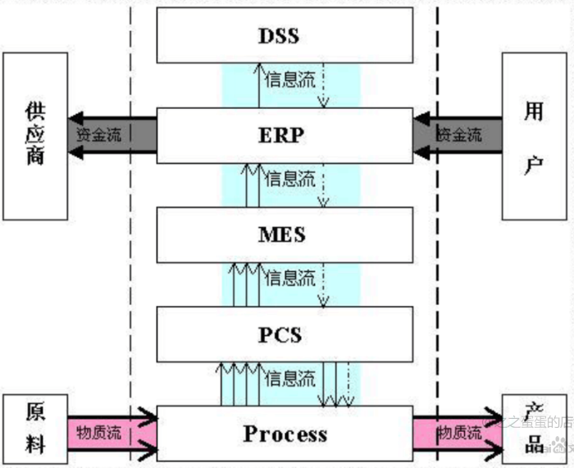
1.3 企业信息系统集成
企业信息系统层次结构：纵向+横向（供应链集成）

Slide 62
1.3 企业信息系统集成
企业信息系统结构模型
数据仓库
经营决策
企业决策支持层(BI)
采购
计划
销售
企业资源管理层
（ERP）
库存
财务
人力资源
工艺设计
生产调度
生产管理层
（MES）
质量管理
成本核算
生产过程监控
生产数据采集
生产过程控制层(PCS)
典型生产制造企业的信息系统集成模型

Slide 63
1.3 企业信息系统集成
企业信息系统结构模型
管理层与控制层之间存在着巨大的鸿沟
复杂生产过程的管理
人工系统→计算机系统
ERP系统
计划层
生产订单
订单状况
MES系统
执行层
生产指令
生产数据
PCS系统
控制层

Slide 64
ERP系统整体架构
信息系统集成案例
物料
计划
生产
计划
销售
市场预测
分销
管理
计划
采购
车间
控制
销售
定单
分销
执行
库存
数据
报表
生成
财务管理
总帐
应收帐, 应付帐
固定资产
业绩考核
合并报表
成本核算

Slide 65
ERP驱动的企业信息系统集成
制造对象 制造什么?
制造多少?
何时制造?
客户定单

Slide 66
ERP驱动的企业信息系统集成
制造对象 制造什么?
制造多少?
何时制造?
客户定单
采购定单
生产定单
制造资源 部件和物料需求?
资金需求?
何时生产?
何时采购?
人和设备的能力需求?

Slide 67
ERP驱动的企业信息系统集成
制造对象 制造什么?
制造多少?
何时制造?
客户定单
采购定单
生产定单
制造资源 部件和物料需求?
资金需求?
何时生产?
何时采购?
人和设备的能力需求?

Slide 68
ERP驱动的企业信息系统集成
MRP-II
EOS
OMS
制造对象 制造什么?
制造多少?
何时制造?
客户定单
采购定单
生产定单
CRM
制造资源 部件和物料需求?
资金需求?
何时生产?
何时采购?
人和设备的能力需求?
APS
MES
财务管理 应收帐
总帐
成本核算 原材料成本?
人工成本?
间接费用?
财务管理 应付帐
总帐
生产车间
电子秤
加工设备
自动化立库
输送线
机械手
AGV
PCS

Slide 69
MES：填补了上层生产计划与底层工业控制之间的鸿沟
上层生产计划层
底层设备控制层
？
控制指令
生产什么
计划
执行
控制

Slide 70
计划-执行-控制三层之间的信息集成
操作结果
生产了什么
操作状态
生产了什么？是如何生产的？
ERP
时间尺度：100X
MES
时间尺度：10X
控制层PCS
时间尺度：1X
要生产什么？
生产方法指令
生产方法及人员指令
生产结果及人员反馈
设备操纵控制
输入/输出传感器值
物料
人员
设备
车间

Slide 71
ERP与MES之间的信息集成
ERP
预测
成本
生产计划
产品定义
工艺定义
人力资源
采购
分销
……
产品需求
BOM/图纸/零件程序
生产方法/资源
工艺规程
人员特性
库存状态
生产指令…
MES
资源分配/状态
操作调度
生产分派
文档控制
数据采集
在制品状态/跟踪
质量管理
性能分析
过程管理
产品跟踪及谱系
维护管理
订单状态/完成情况
资源状态/利用情况
人员状况/利用情况
物料状况/利用情况
实际的BOM/图纸/方法
实际的加工路线/工艺
产品谱系，废品/次品…

Slide 72
MES与PCS之间的信息流
MES
资源分配/状态
操作调度
生产分派
文档控制
数据采集
在制品状态/跟踪
质量管理
性能分析
过程管理
产品跟踪及谱系
维护管理
过程指令：
方法/工作指令/零件程序…
操作员指令：
预定/预防性维护
物料安全指令（文档）
机器操作指令（文档）
……
PCS
监视与传感
过程，设备，环境
人员，物料
控制
机器控制
调整控制
实时质量控制
高级过程控制
操作
过程排序
机器与过程指令
人员指令
人机接口
安全，维护
过程状态（工序进展）
批次结束报告
特别查询（设备运行参数）
物料分析（使用状况）
事件: 时间/日期/批/警报
数据采集
……

Slide 73
1.4 系统集成与智能制造
智能制造强国进程
Reference: 中国制造2025系列丛书——智能制造. 北京: 电子工业出版社, 2016

Slide 74
智能制造内涵及特征
1.4 系统集成与智能制造
借助模拟专家的智能活动,取代或延伸制造环境中人的部分手工和脑力劳动。
生产智能化
借助模拟专家的智能活动,取代或延伸制造环境中人的部分手工和脑力劳动。
利用传感技术、工业控制技术及其他先进技术嵌入传统产品和服务，增强产品的智能性、网络性和沟通性。
产品信息化
利用传感技术、工业控制技术及其他先进技术嵌入传统产品和服务，增强产品的智能性、网络性和沟通性。
管理精细化
提高包括产品设计、生产制造、采购、市场开拓、销售和服务支持等环节的智能化水平，从而极大提高管理水平。
智能制造：通过各类感知技术、网络传输技术、工业控制技术等实现对工业制造全流程的“感知”，并实施智能控制与决策，以提高产品质量和服务水平、降低成本。

Slide 75
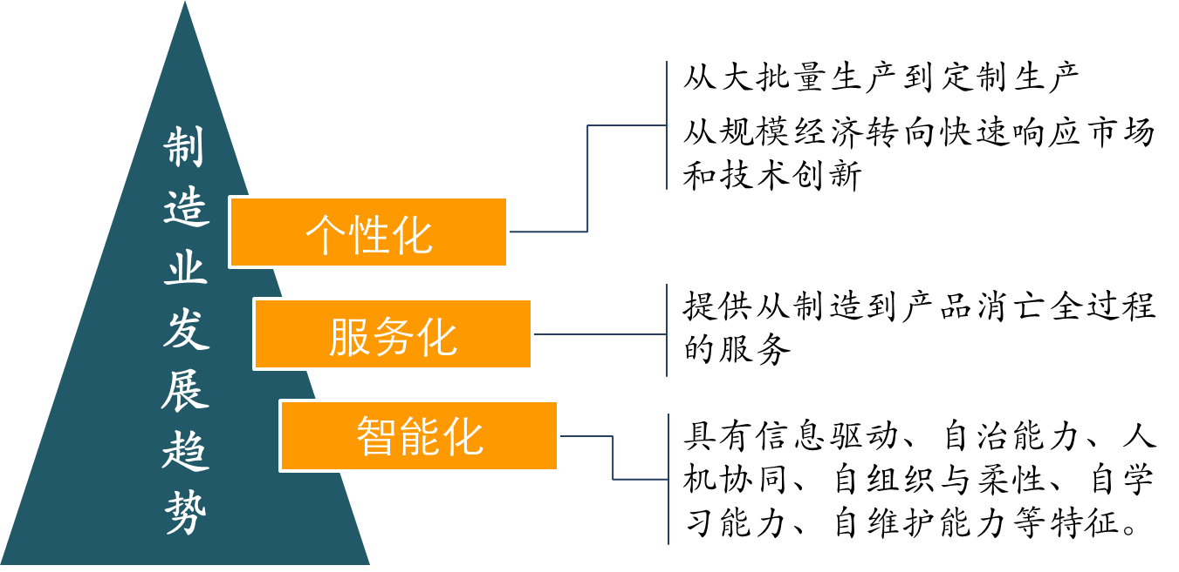
制造业发展趋势
转型升级
生产型制造
服务型制造

Slide 76
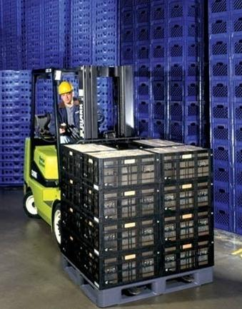
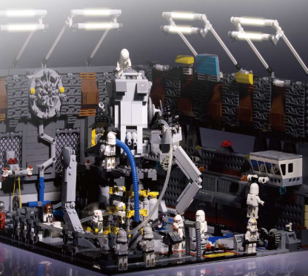
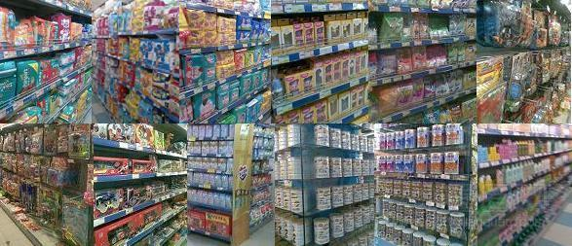


智能制造及产品全生命周期管理
多维信息采集
智能标识与识别
自动化产线集成控制
自动化仓储
物流服务
生产制造
仓储物流
云计算、
决策优化
安全监管
安全预警
产品召回
产品追踪、防窜货监管
分销
政府监管
查询、追溯、投诉等服务
终端消费

Slide 77
从智慧工厂到智能生产
工业4.0——德国高科技战略计划（中国制造2025）
两大主题：智慧工厂（载体）、智能生产（模式）
三个设想：产品、设施、管理
产品：集成有动态数字存储器、感知和通信能力，承载着在其整个供应链和生命周期中所需的各种必需信息
设施：由整个生产价值链所集成，可实现自组织
管理：能够根据当前的状况灵活决定生产过程

Slide 78
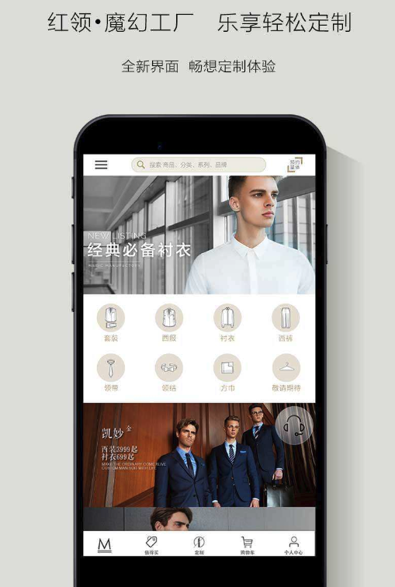
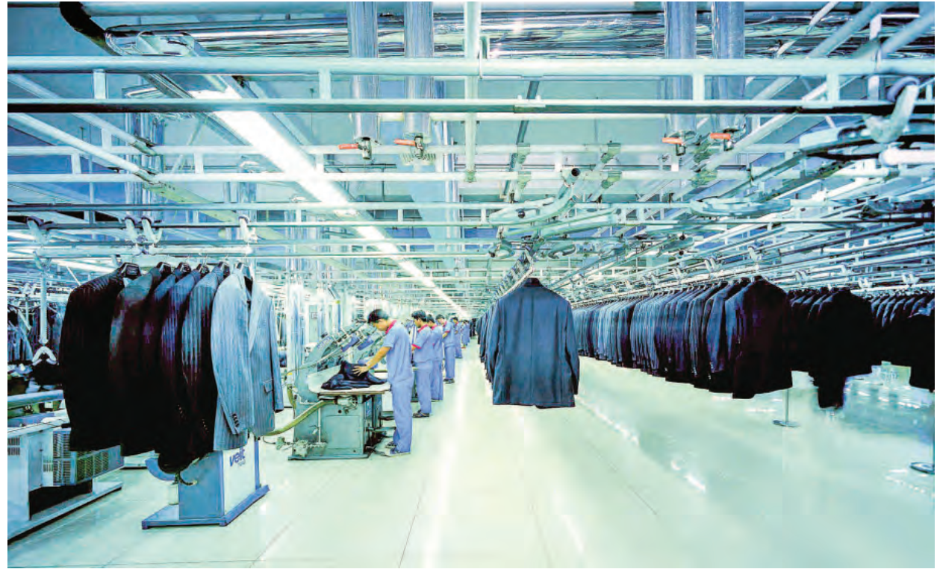
青岛红领集团案例
数据驱动 + 个性化定制
C2M模式（用户到工厂）
红领集团C2M-大规模个性化定制

Slide 79
从智慧工厂到智能生产
智慧工厂的概念
智慧工厂是在制造业一系列科学管理实践的基础上，深度融合自动化技术、信息通信技术和智能科学技术，结合数据、信息和知识建立核心竞争力的新一代制造企业及其生态系统
————中国科技自动化联盟
Notes:
工业4.0中，物联网和服务网络是智慧工厂的基础。工业4.0拥有巨大的潜力。智慧工厂让用户的个性定制化需求得以满足，这就意味着，即使是一次性的产品也可以通过颇具收益的方式制造出来。

Slide 80
从智慧工厂到智能生产
智慧工厂的架构
服务互联网
信息物理生产系统
基于语义的PLM、ERP、QMS、ERP
智能物料
智能产品
智慧工厂
APP平台
APP平台
APP平台
物联网
Notes:
工业4.0中，物联网和服务网络是智慧工厂的基础。工业4.0拥有巨大的潜力。智慧工厂让用户的个性定制化需求得以满足，这就意味着，即使是一次性的产品也可以通过颇具收益的方式制造出来。

Slide 81
从智慧工厂到智能生产
智慧工厂的流程
智慧工厂2…N
智慧工厂1
机床间通信
智能物料
智能机床1
…
智能机床2
智能产品
面向机床的APP平台
信息物理生产系统
云端网络
Notes:
基于云安全网络的智慧工厂流程。在工业4.0中，对供应商而言，动态商业模式和工程流程使生产和交付变得更加灵活，而且对于生产中断和故障可以灵活反应。现在工业制造在制造流程中已经能够提供端到端的透明化，以促进选择决策的制定。
安全和安保是智能制造系统成功的关键，设备和产品中包含的信息特别需要被保护，以防止这些信息被滥用或者在未被授权的情况下使用。这将对安全和安保的架构和特殊识别码的集成调用产生更高的要求。

Slide 82

智能制造的演进过程
产品智能化
产线智能化
装备智能化
车间智能化
工厂智能化
供应链智能化

Slide 83

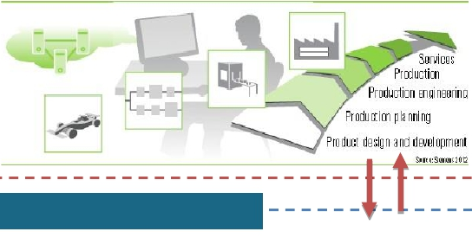
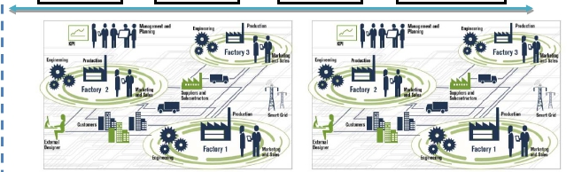
智能制造的三维集成
产品全生命周期端到端集成
客户需求
产品开发
产品生产
产品服务
制造体系纵向集成
ERP
MES
网络化生产企业间横向集成
设计
生产
物流
营销
PCS
纵向集成、横向集成、端到端集成

Slide 84
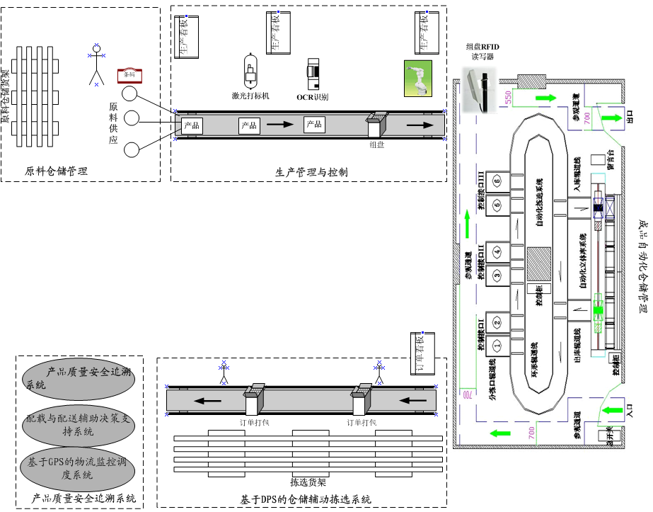
智慧工厂系统—案例

Slide 85
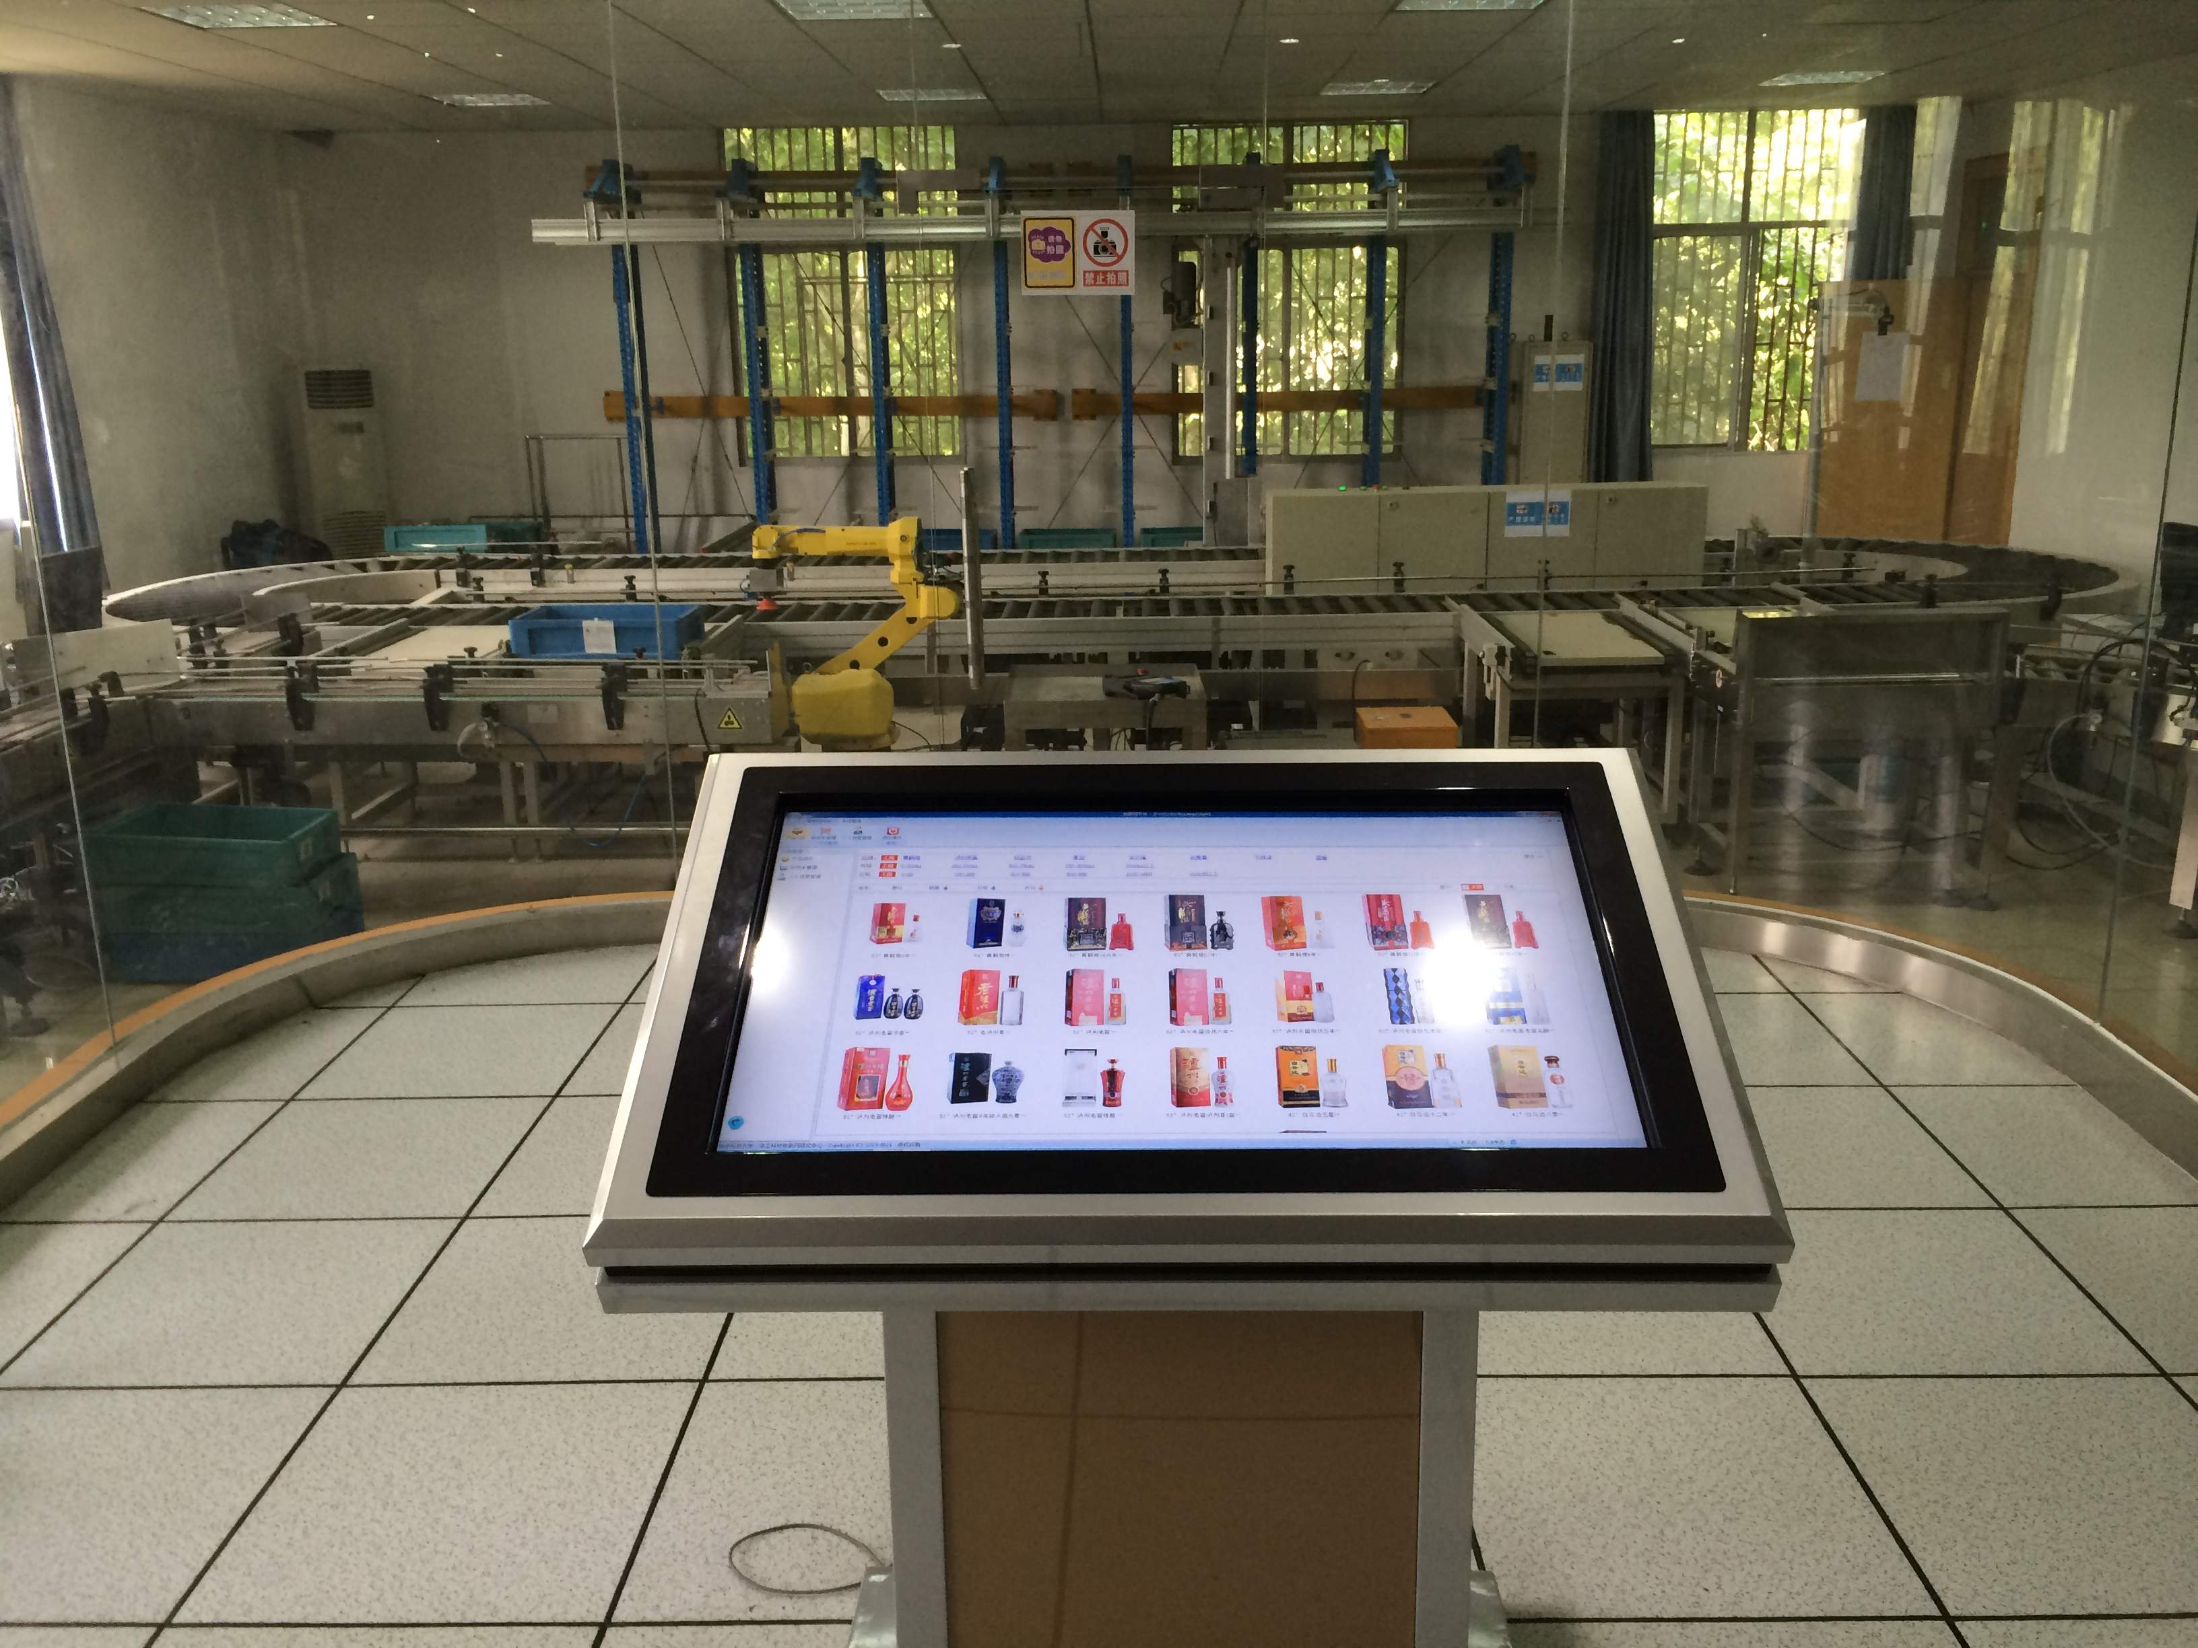
智慧工厂系统—案例

Slide 86
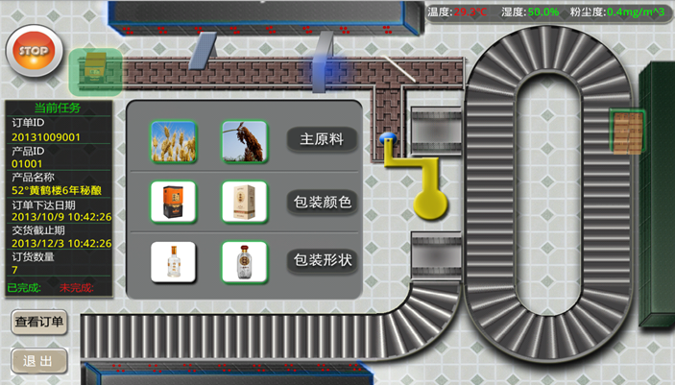
智慧工厂系统—案例

Slide 87
智慧工厂核心功能
原材料仓储管理系统
生产管理与控制系统
自动化立库系统
基于DPS的拆零拣选系统
产品质量安全追溯系统

Slide 88
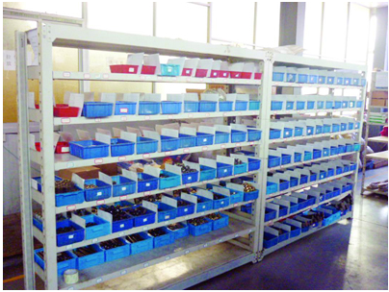
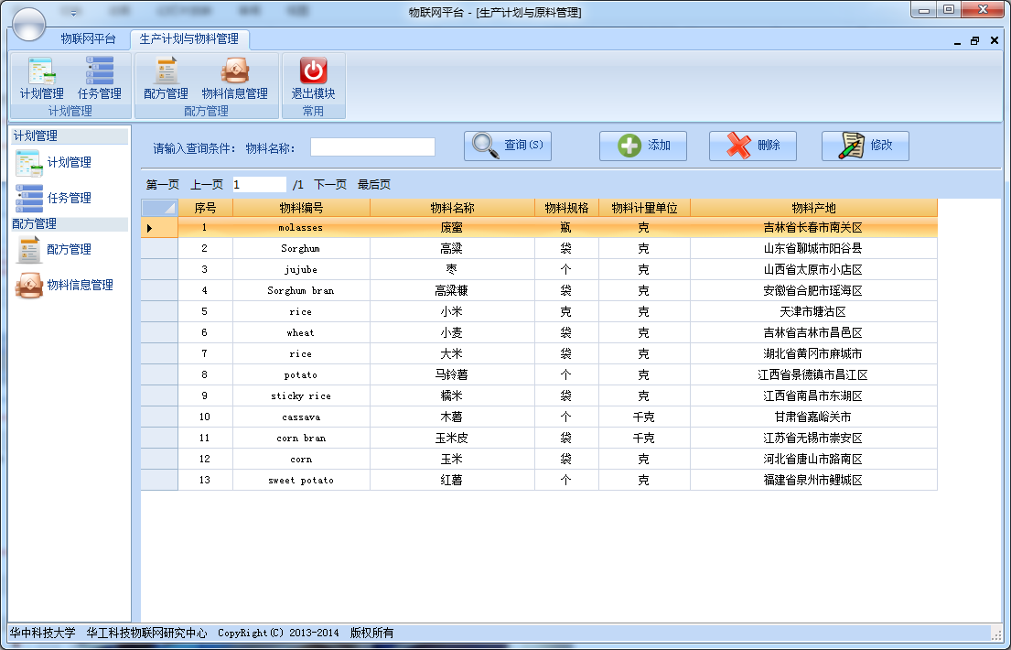
原材料仓储管理系统
对进入原料仓库的原料（或零部件）进行分类贴码，在生产线前端进行可视化的原料仓储管理 （赋码）

Slide 89
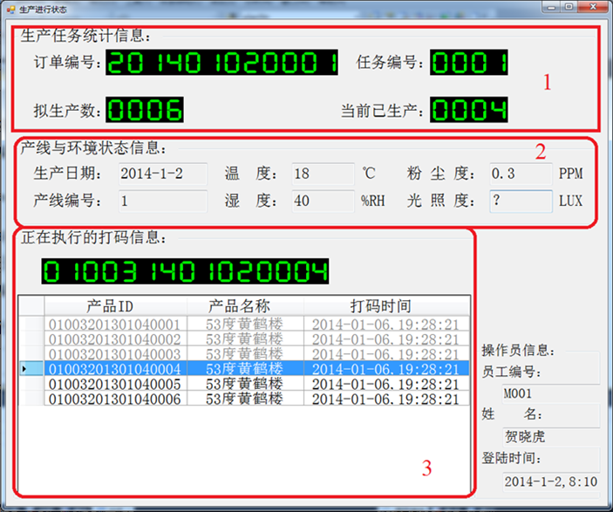
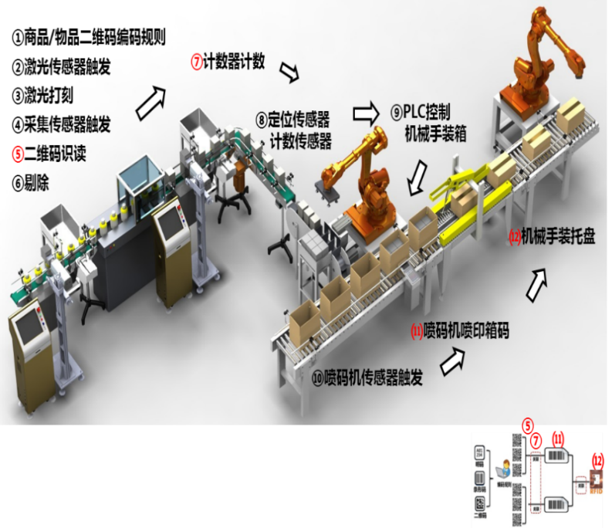
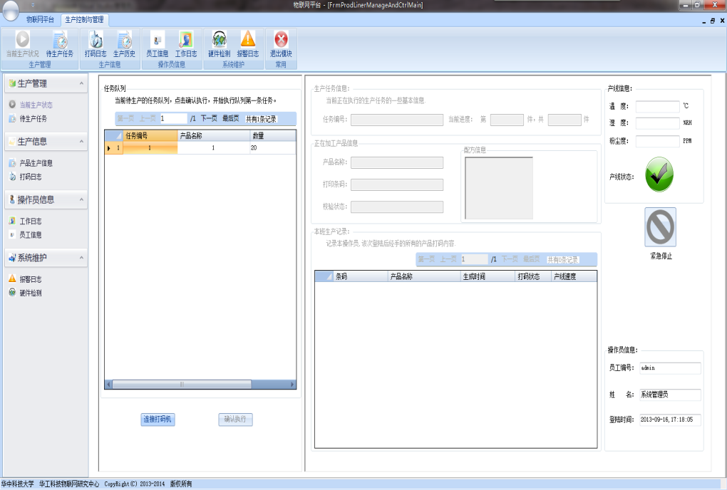
生产管理与控制系统 （MES）
对生产的每件产品进行打码、检测及组盘控制，为企业防伪防窜、物流追踪、渠道监控与质量追溯奠定基础 （关联）

Slide 90
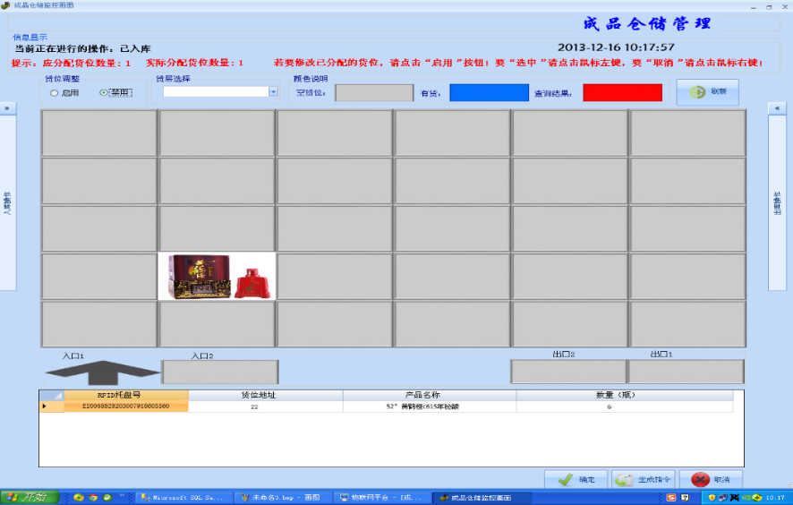
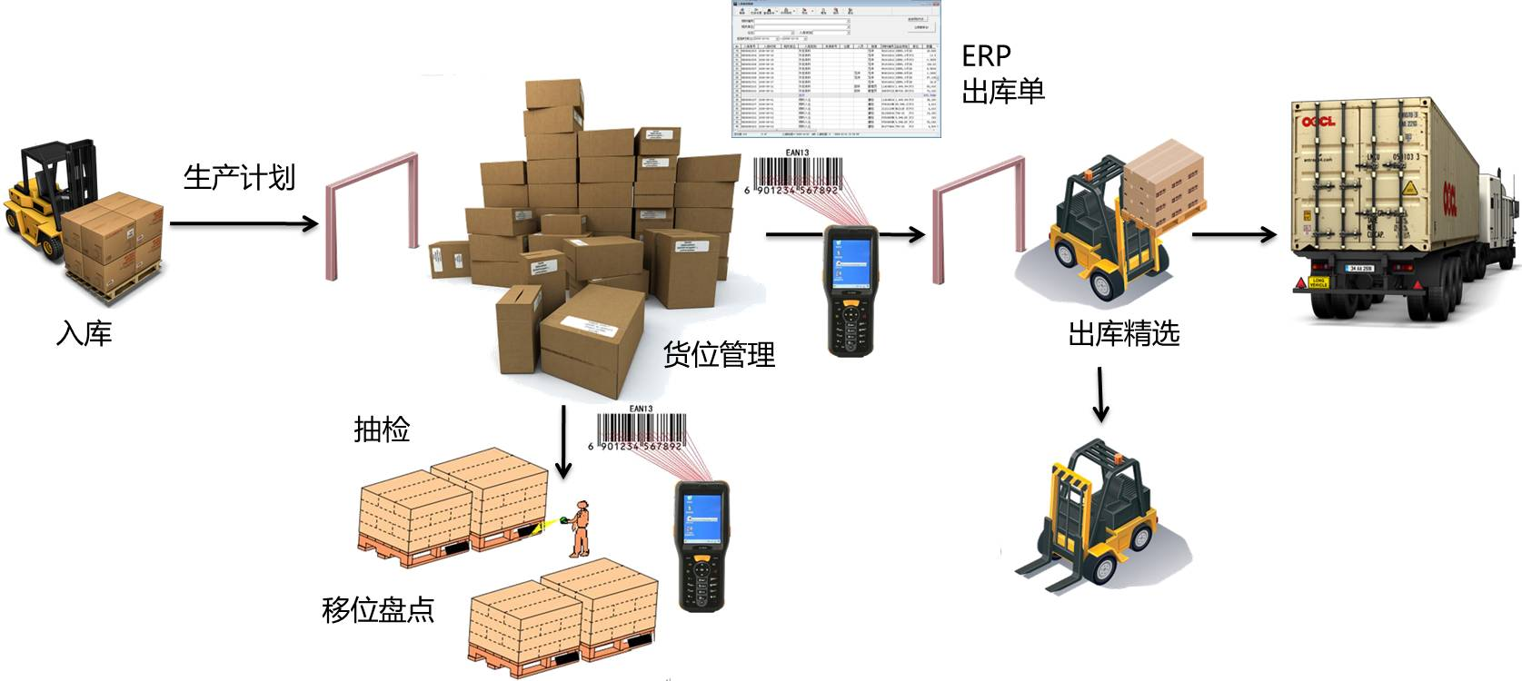
自动化仓储管理
对产品进行自动化入库、出库、电子货位查询等进行可视化操作管理 （储位分配）

Slide 91
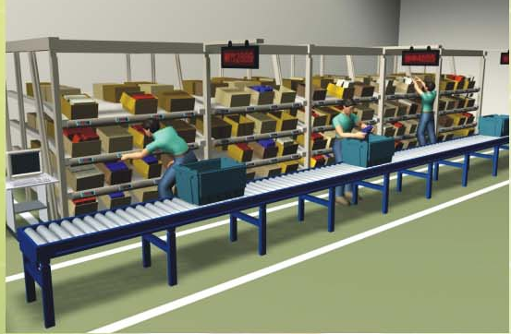
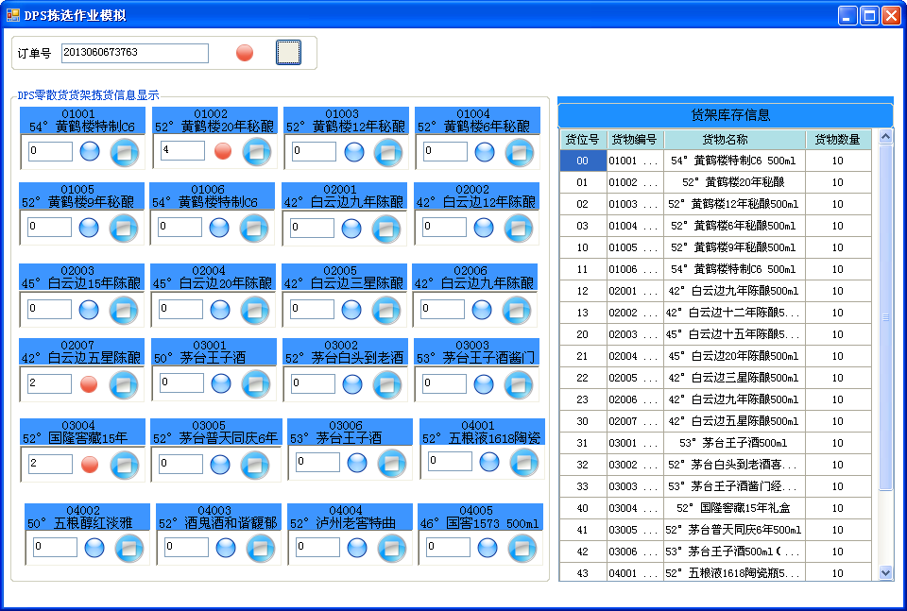
基于DPS的拆零拣选系统
通过LED电子标签指示，辅助拣货人员进行摘果式拣货操作，大大提高拣货效率，避免拣货差错（拣选）

Slide 92
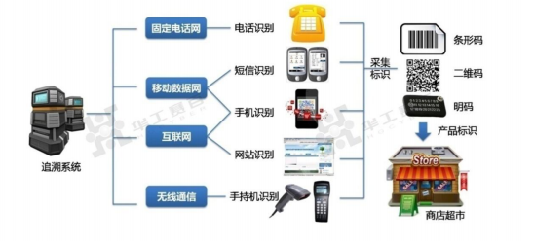
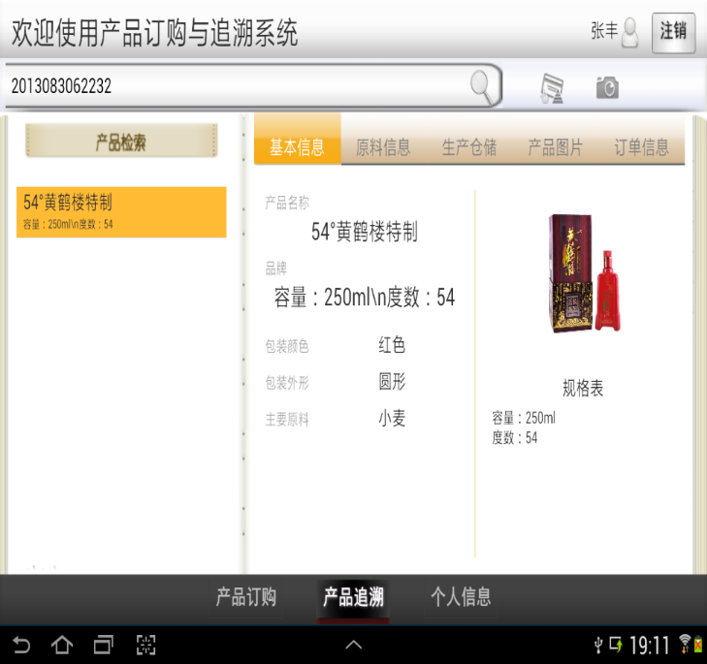
产品质量安全追溯系统
以产品溯源中心数据库为基础，以触摸屏、手机短信、手机扫描二维条码等为手段，实现不同条件下的产品溯源查询和安全追溯

Slide 93
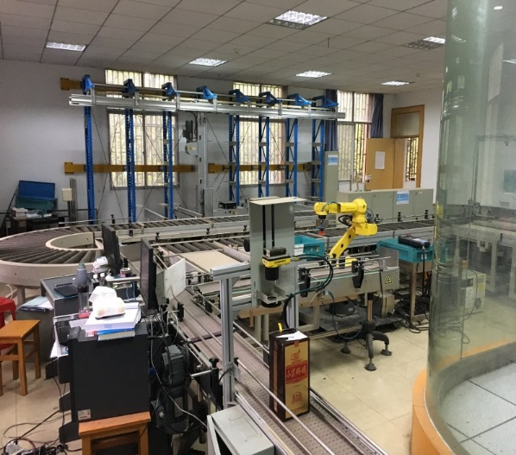
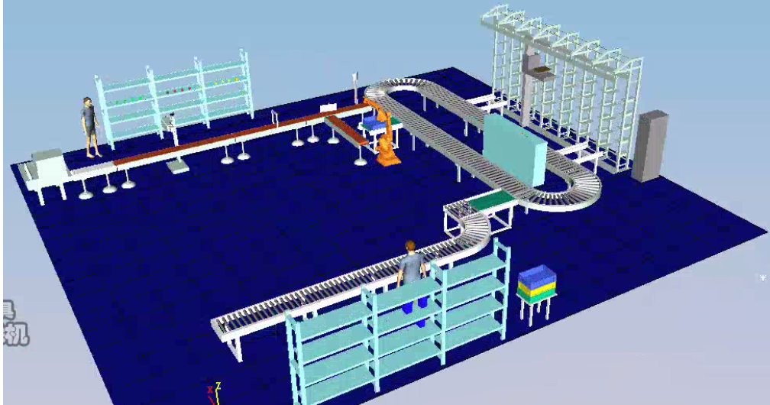
智慧工厂数字孪生系统
实时掌控
精准执行
科学指挥
动态优化
实际系统
虚拟系统
人 机 物

Slide 94
小结

